Slide 1
PostgreSQL 기반 물품 구매 사이트
데이터베이스 과제
202101529 최윤서/컴퓨터공학부

Slide 2
목차
1. Github주소
2. 기능 소개
3. 릴레이션 구조
4. 주요 쿼리
5. 트랜잭션
6. 정리

Slide 3
1. Github 주소
링크

Slide 4
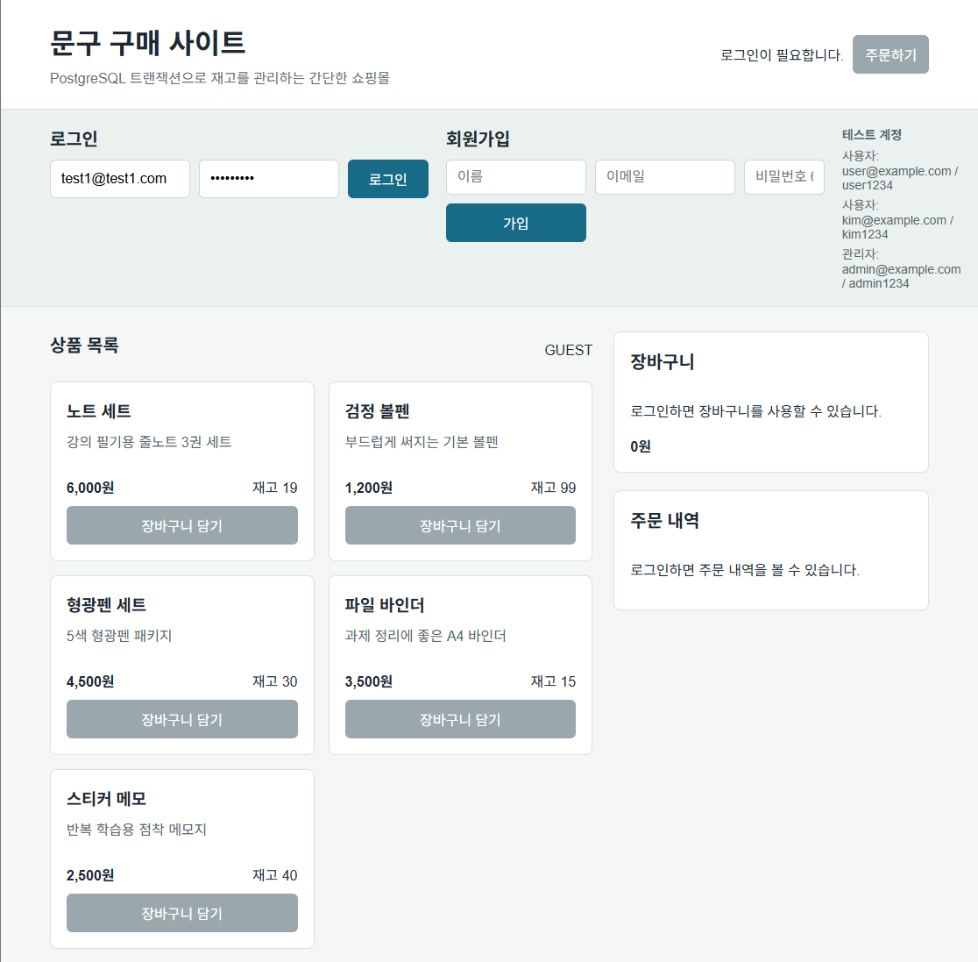
2. 기능 소개
Node.js와 Express를 이용해 백엔드 구현
PostgreSQL을 데이터베이스로 사용
프론트엔드는 별도 프레임워크 없이 HTML, CSS, JAVAScript로 구현

Slide 5
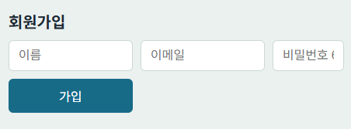
2.1 구현된 주요 기능
회원가입
사용자가 이름, 이메일, 비밀번호를 입력해 회원가입
회원가입 시 users 릴레이션에 사용자 정보가 저장되고, 동시에 carts 릴레이션에 해당 사용자의 장바구니가 생성

Slide 6
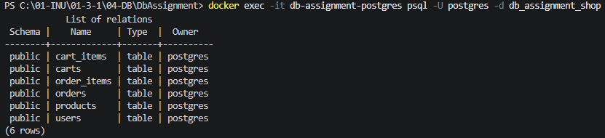
3. 릴레이션 구조 3.1 전체 릴레이션 구조
users
products
carts
carts_items
orders
order_items

Slide 7
3.2 릴레이션 관계
users 1 : 1 carts
users 1 : N orders
carts 1 : N cart_items
products 1 : N cart_items
orders 1 : N order_items
products 1 : N order_items

Slide 8
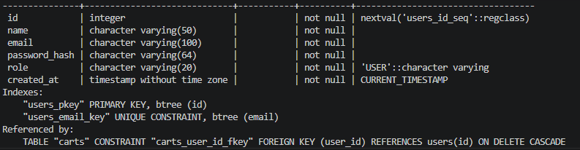
3.3 users 릴레이션
id(PK) : 사용자 식별 기본키
name :
Email(UNIQUE)
Password_hash
Role
Created_at

